Slide 1
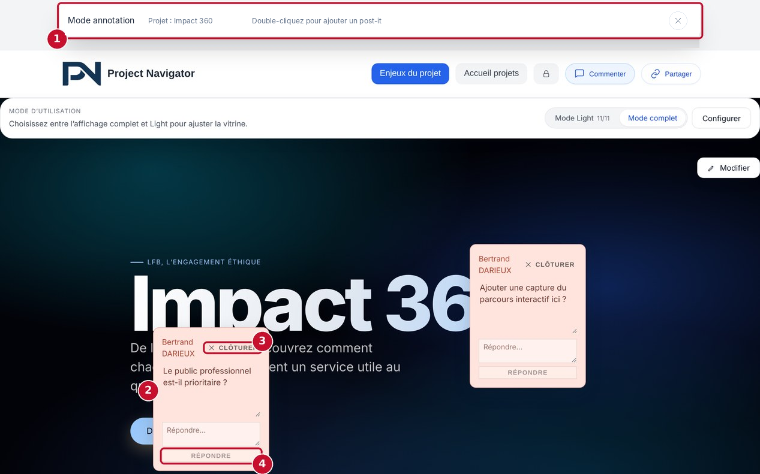
Les post-its : recueillir et traiter les retours
← Sommaire
1
« Mode annotation » : actif après « Commenter » (ou « Commentaires » chez le destinataire).
2
Double-cliquez sur la vitrine pour poser un post-it à cet endroit. Un simple clic reste un clic normal : vous pouvez naviguer sans rien créer.
3
« Clôturer » une remarque traitée.
4
« Répondre » pour échanger sur le post-it.
À savoir. À chaque arrivée en mode annotation, une fenêtre d’aide rappelle le fonctionnement du double-clic. Cochez « Ne plus afficher cette aide » pour ne plus la voir ; la barre du haut garde le rappel.
Sur l’accueil, un badge « N retours » signale les post-its posés par d’autres personnes et pas encore traités sur la vitrine de votre projet.

